Slide 1
Основные направления реализации гранта ГФСТМ (компонент ВИЧ) на 2021-2023 годы
Казахский научный центр дерматологии и инфекционных заболеваний МЗ РК
1
Б. Байсеркин
г. Нур-Султан, 2020 год

Slide 2
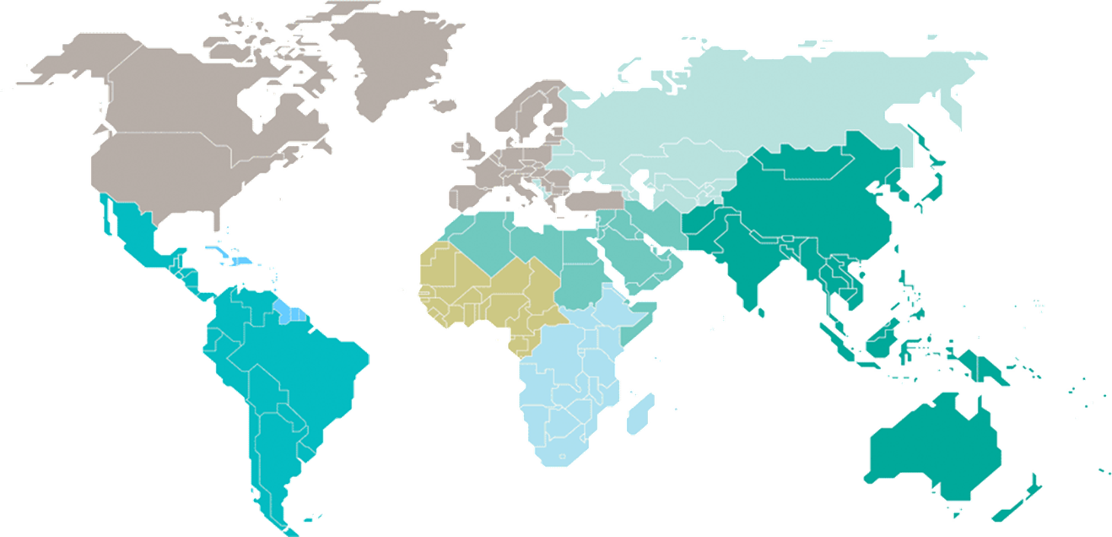
2
Глобальный обзор ситуации по ВИЧ-инфекции*
Число людей, живущих с ВИЧ – 37,9 млн [32,7–44,0].
Статистические данные, 2018г.
0,8%
распространенность ВИЧ
15 - 49 лет
1,7 млн.
Восточная Европа и Центральная Азия
1.7 миллиона
[1.5 миллиона–1.9 миллиона]
новых случаев ВИЧ
770 тыс.
людей умерло от болезней,
связанных с ВИЧ
24,5 млн.
человек получали
антиретровирусную терапию
* Данные из источников
http://www.who.int/mediacentre/factsheets/fs360/ru/
http://www.unaids.org/sites/default/files/media_asset/UNAIDS_Fat_ru.pdf

Slide 3
3
Достижение целей 90 -90 -90
№ | Области/ | Кол-о выявленных случаев | Динамика (+) (-) % | 90 | 90 | 90
1 | Павлодарская | 163 | 76,2 | 80 | 71 | 92
2 | ЗКО | 26 | 60,5 | 87 | 69 | 80
3 | Костанайская | 126 | 56,3 | 81 | 74 | 72
4 | г. Шымкент | 39 | 34,8 | 78 | 71 | 91
5 | ВКО | 86 | 26,6 | 78 | 71 | 87
РК |  | 421 | 13,6 | 82% | 68% | 78%
6 | Г. Нур-Султан | 25 | 12,2 | 75 | 71 | 67
7 | г. Алматы | 13 | 2,4 | 82 | 69 | 87
8 | Карагандинская | -4 | -0,9 | 77 | 69 | 66
9 | Акмолинская | -4 | -2,7 | 87 | 85 | 61
10 | СКО | -9 | -4,5 | 79 | 75 | 66
11 | Туркестанская | -4 | -4,8 | 64 | 82 | 78
12 | Алматинская | -16 | -4,8 | 89 | 67 | 65
13 | Мангистауская | -3 | -6,7 | 93 | 76 | 85
14 | Жамбылская | -8 | -8,2 | 77 | 78 | 85
15 | Атырауская | -3 | -9,7 | 84 | 76 | 71
16 | Актюбинская | -4 | -9,1 | 79 | 67 | 81
17 | Кызылординская | -2 | -10 | 87 | 79 | 74
Оценочное
ЛЖВ
31 378
ЛЖВ, которые знают
свой статус
25 753 – 82%
ЛЖВ, которые
получают АРТ
17 535 – 68%
ЛЖВ, с подавленной
вирусной нагрузкой
13 605 – 78%

Slide 4
Рекомендации ГФ по запросу финансирования на
2021-2023 г. (ВИЧ)
4
Сумма определенная ГФ на ВИЧ: 5,197,500.00 млн. долларов США
Цель выделения: Заявка должна соответствовать приоритетным направлениям страны, национальной стратегии по противодействию ВИЧ.
Национальные приоритеты:
1) укрепление систем здравоохранения и сообщества (лаборатории, сеть поставок, улучшения системы сбора и использования данных, мониторинг на уровне сообществ, мобилизацию сообщества, адвокацию и организационное развитие, а также кадровые ресурсы для здравоохранения на уровне сообществ и учреждений);
2) расширение эффективных профилактических мероприятий среди КГН;
3) преодоление барьеров, связанных с вопросами прав людей на здоровье и гендерного неравенства.
Запрашиваемая сумма: 7,197,500.00 млн. долларов США

Slide 5
Направл
5
Направления ГФ
Мероприятия по приоритетам
Укрепление систем здравоохранения и сообщества
Усиление профилактических программ среди ключевых групп населения
Преодоление барьеров, связанных с вопросами прав людей на здоровье и гендерного неравенства.
Увеличение охвата тестированием КГН;
Расширение экспресс -тестирования КГН в НПО (закуп слюновых тестов);
Закуп единого лабораторного оборудования и тестов для определения ВН и мониторинга за эффективностью лечения
Мультидисциплинарный подход;
Мобилизация сообщества и расширение сети НПО
Повышение приверженности ЛЖВ к АРТ;
Совершенствование информационных системы для мониторинга и контроля услуг для КГН;
Повышение кадрового потенциала государственных и неправительственных организаций
Поддержка НПО по работе с ЛУИН и МСМ по реализации госсоцзаказа
Определение потребности дополнительных услуг для КГН
Тарификация услуг для КГН;
Закуп шприцев, презервативов и лубрикантов ;
Внедрение и реализация до –контактной профилактики ВИЧ - инфекции (PreP)
Информационно-образовательные мероприятия на предотвращение новых видов наркотиков.
Повышение потенциала медработников ОЦ СПИД и ПМСП, сотрудников НПО
Доступ к правовым услугам и гендерного равенства
Правовая и юридическая поддержки ЛЖВ и КГН

Slide 6
www.kncdiz.kz
E-mail: info@kncdiz.kz

